Slide 1

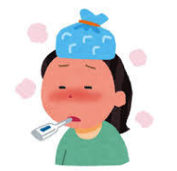
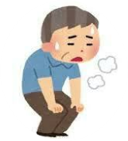
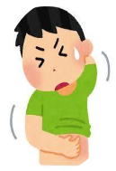
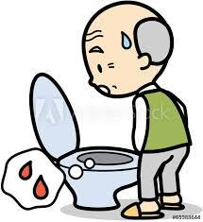
輸血の副作用は少し遅れて出ることがあります。 特に、輸血を受けてから24時間以内は症状の発生に十分に御注意下さい。（なお、輸血を受けてから1か月半は輸血の副作用を起こす可能性があります。）
このような症状が出たら、早急に下記に御連絡下さい。
また、その際は、輸血を受けたことを必ずお伝え下さい。
熱が出た
悪寒がする
呼吸が苦しい
体がだるい
発疹・蕁麻疹
体がかゆい
血尿
おしっこに
血が混ざる
連絡先：〇〇〇〇病院 外来
00:00～00:00 → TEL 000-000-0000
00:00～00:00 → TEL 000-000-0000

